Slide 1
一年讀完聖經 - 2015
第六週
出埃及記，利未記
會幕建造
洛麗華人基督教會 2015

Slide 2
西乃曠野，皂莢木

Slide 3
會幕 位於長方形的庭院。105呎 x 75呎

Slide 4
會幕

Slide 5
會幕
出39:32 ，帳幕，就是會幕
the tabernacle of the tent of meeting
帳幕（Tabernacle）
外院
外院是60根柱子圍繞用細麻布圍起來。柱子是皂莢木包銀，安置在帶卯銅座上。入口以幔子為門。最近入口處的是銅祭壇，祭司在這為百姓獻祭。銅祭壇是皂莢木包銅。內有銅網，四個角落有突出的角，邊上有銅環。用皂莢木包銅為壇做杠子，穿在壇兩邊的環內，用以抬壇。越過祭壇是洗滌盆。用銅作的。祭司進入會幕近壇前供職，獻祭前必須用水洗手洗腳。

Slide 6
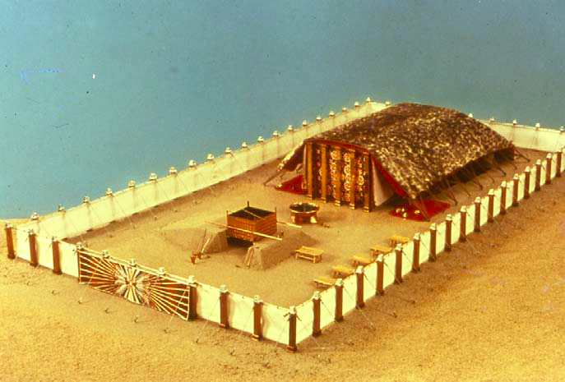
外院：柱子 指示：出27：9-19； 完成：出38：9-20
外院是60根柱子圍繞用細麻布圍起來。柱子是皂莢木包銀，安置在帶卯銅座上。

Slide 7
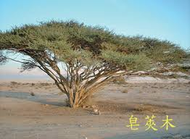
皂莢木

Slide 8
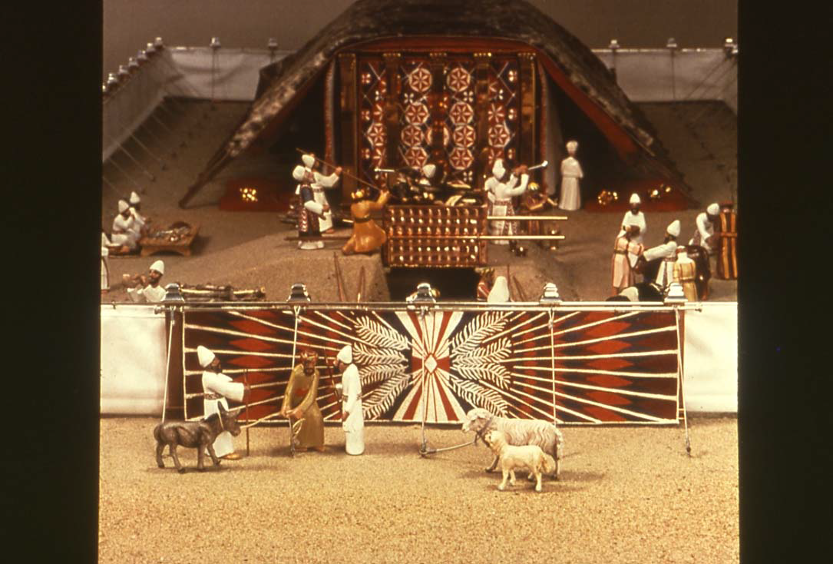
守門人與門簾

Slide 9
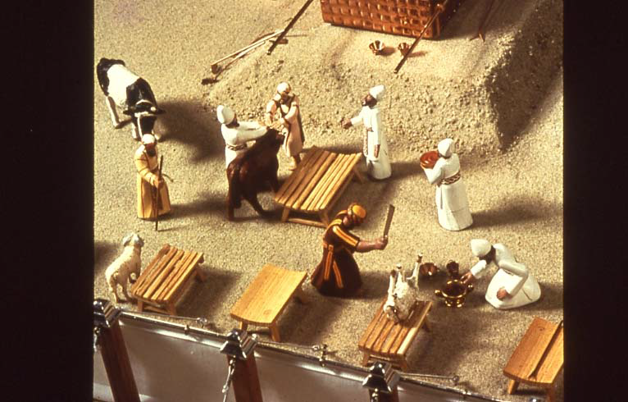
外院：銅祭壇 獻燔祭宰殺祭物

Slide 10
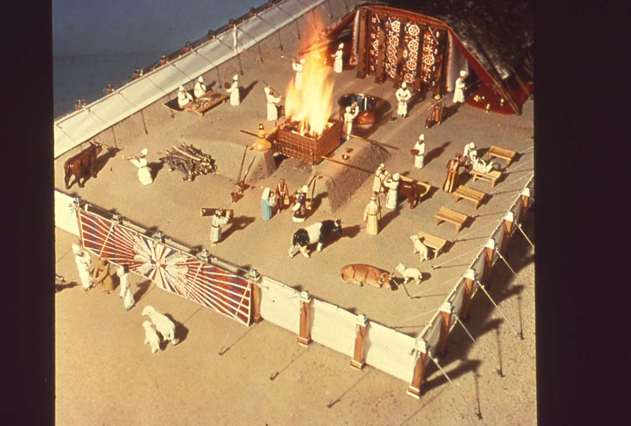
外院：銅祭壇 院內獻燔祭

Slide 11
外院：銅祭壇 指示：出27：1-8； 完成：出38：1-7
銅祭壇是皂莢木包銅。內有銅網，四個角落有突出的角，邊上有銅環。用皂莢木包銅為壇做杠子，穿在壇兩邊的環內，用以抬壇。

Slide 12
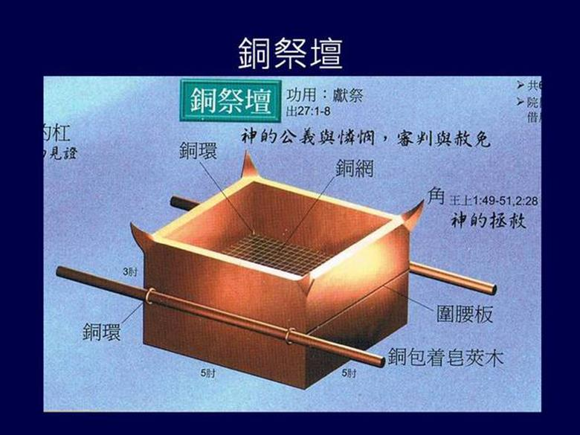

Slide 13
在但的邱壇，考古仿造的祭壇

Slide 14
抓住祭壇的角，神的拯救 列王紀上2:28 ，約押雖然沒有歸從押沙龍，卻歸從了亞多尼雅。他聽見這風聲，就逃到耶和華的帳幕，抓住祭壇的角。

Slide 15
在別是巴，考古仿造的祭壇

Slide 16
外院：洗濯盆 指示：出30：17-21； 完成：出38：8
越過祭壇是洗滌盆。用銅作的。祭司進入會幕近壇前供職，獻祭前必須用水洗手洗腳， 免得死亡。

Slide 17
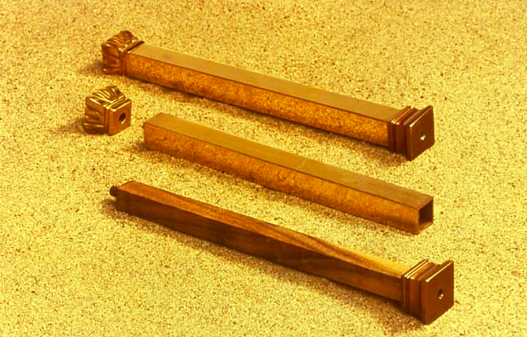
帳幕的門柱 指示：出27：9-19； 完成：出38：9-20

Slide 18
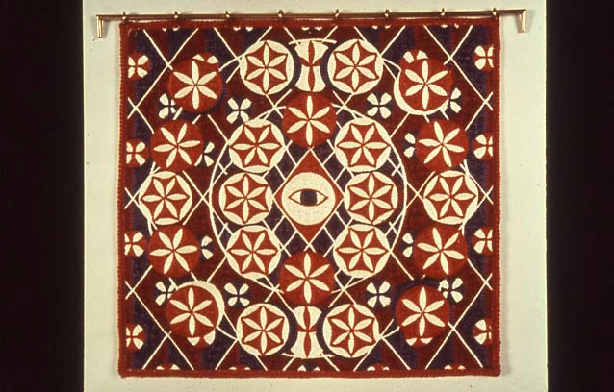
帳幕-聖所：門簾 指示：出26：15-30； 完成：出36：20-34
帳幕
聖所與外院由門簾隔開。內有金燈台，陳設餅桌，香壇。

Slide 19
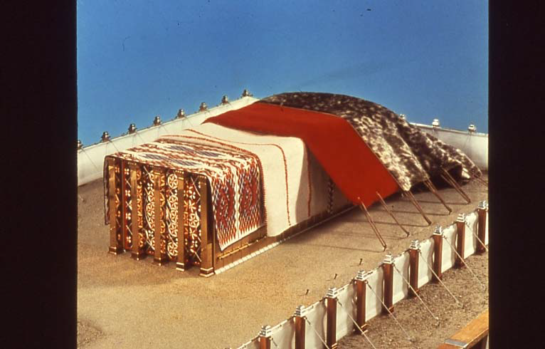
帳幕-聖所及至聖所之罩棚等
會幕的右半邊是帳幕的長方形建築物。 45呎x15呎x15呎(H) 。 由48片包金的皂莢木組成。外有四層罩棚：細麻，山羊毛，染色公羊皮，海狗皮。門簾掛在五根柱子上。用藍色紫色朱紅色和白色細麻做成。
海狗皮
公羊皮
帳幕
山羊毛
罩棚

Slide 20
拿撒勒文化村 藍色、紫色、朱紅色、和白色細麻

Slide 21
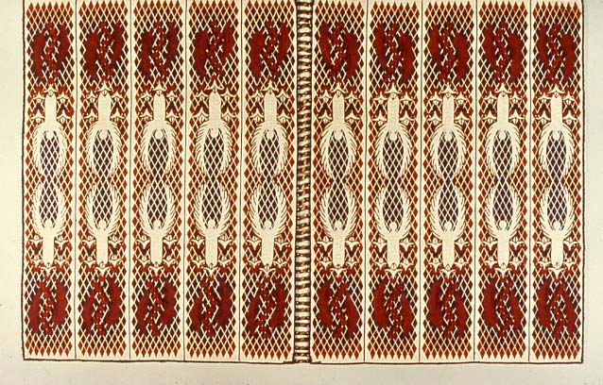
帳幕（四個罩棚） 指示：出26：1-14； 完成：出36：8-19
用十幅幔子做帳幕

Slide 22
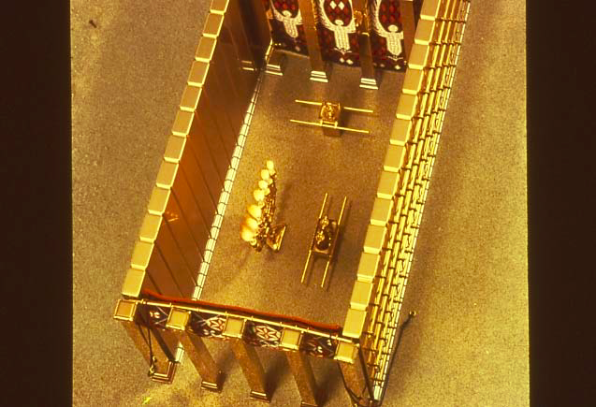
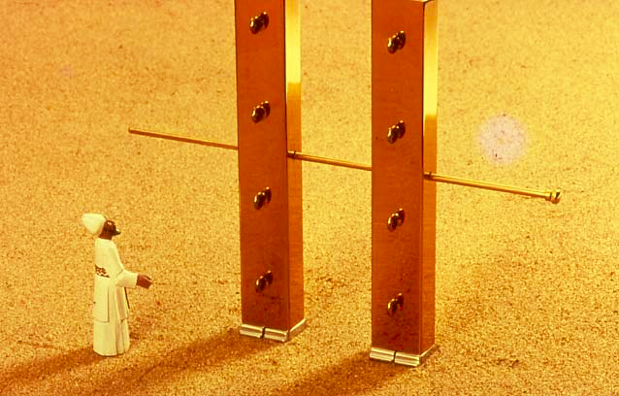
帳幕幕板 指示：出26：15-30； 完成：出36：20-34

Slide 23
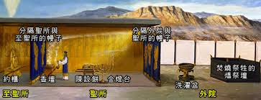
會幕
頭一層叫聖所，裡面有金燈臺，陳設餅桌，金香爐（爐：或譯壇）。第二層幔子之後，叫至聖所，裡面有約櫃，櫃裡有盛嗎哪的金罐和亞倫發過芽的杖，和兩塊約版； 櫃上面有榮耀基路伯的影罩著施恩（施恩：原文是蔽罪）座。 (希伯來書9:2-5 )

Slide 24
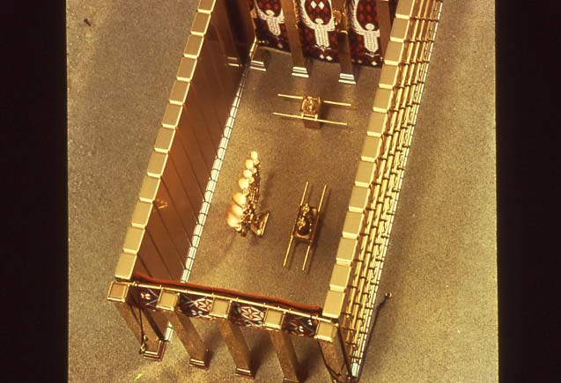
帳幕-聖所 金香壇、金燈台、陳設餅桌

Slide 25
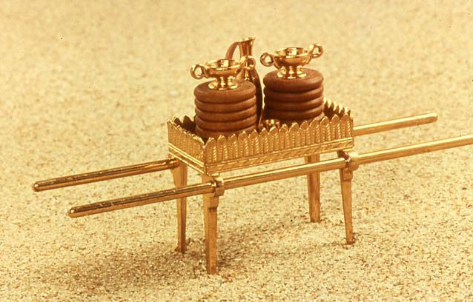
帳幕-聖所：陳設餅桌 指示：出25：23-30；完成：出37：10-6

Slide 26
帳幕-聖所：金燈台 指示：出25：31-40；完成：出37：17-24

Slide 27
帳幕-聖所：金香壇 指示：出30：1-10；完成：出37：25-28
出埃及記30:6 ，要把壇放在法櫃前的幔子外，對著法櫃上的施恩座，就是我要與你相會的地方。

Slide 28
帳幕-至聖所：幔子 指示：出26：31-37； 完成：出36：35-38
聖所與至聖所由繡基路伯的幔子隔開。內有約櫃，其上帶著兩片展翅的基路伯遮住精金的施恩座。

Slide 29
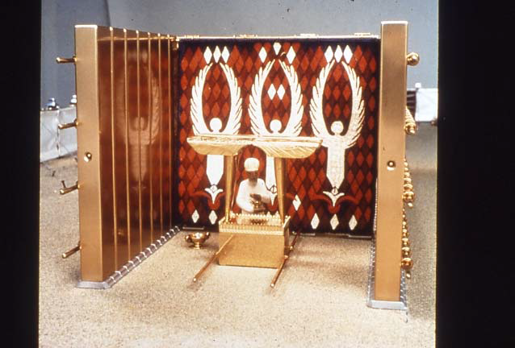
帳幕-至聖所

Slide 30
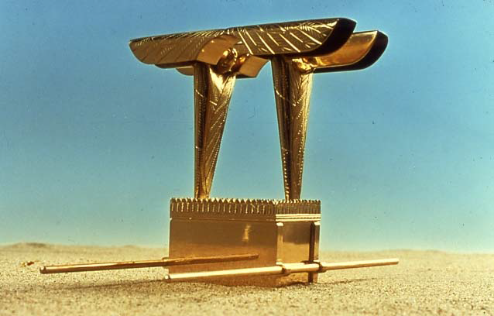
帳幕-至聖所：約櫃 指示：出25：10-16；完成：出37：1-5

Slide 31
帳幕-至聖所：施恩座 指示：出25：17-22；完成：出37：6-9

Slide 32
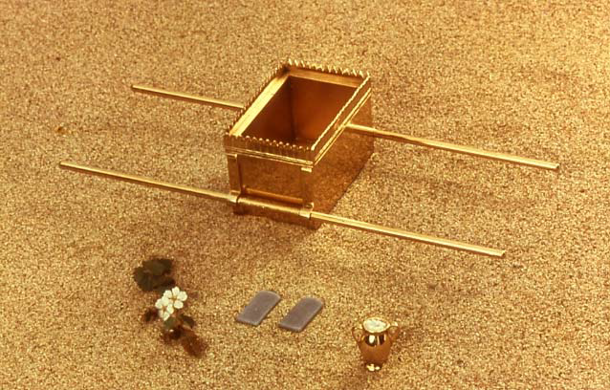
帳幕-至聖所：約櫃 約櫃內之物

Slide 33
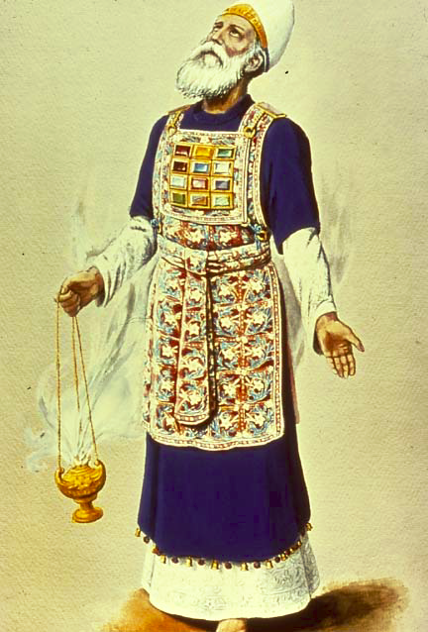
祭司聖衣。內袍，外袍 與胸牌。
指示：出28：1-43；
完成：出39：1-31

Slide 35
帳幕 (Tabernacle) 出40:33-34 ， 在帳幕和壇的四圍立了院帷，把院子的門簾掛上。這樣，摩西就完了工。當時，雲彩遮蓋會幕，耶和華的榮光就充滿了帳幕。

Slide 36
帳幕 (Tabernacle) 出25:8 ，又當為我造聖所，使我可以住在他們中間。
約翰福音1:14 ，道成了肉身，住在我們中間，
充充滿滿地有恩典有真理。

